Slide 1
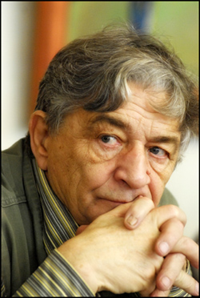
Эдуард Успенский

Slide 3
Как называется произведение, которое начинается так: «В одном густом тропическом лесу жил да был очень забавный зверек…»?
Где работал крокодил Гена?

Slide 4
«Глаза у него были большие и желтые, как у филина, голова круглая, заячья, а хвост коротенький и пушистый, такой, какой бывает у маленьких медвежат».
О каком герое идет речь?

Slide 5
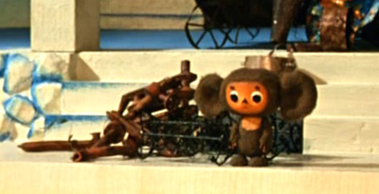
- Кто такой Чебурашка?
- Где жил Чебурашка?
- Зачем Чебурашка и крокодил Гена решили построить дом?
- Что больше всего любил есть Чебурашка?
- Как звали крысу старухи Шапокляк?
- Кому принадлежат слова: «Хорошими делами прославиться нельзя!»

Slide 6
- В какой книге Эдуарда Успенского живут говорящие собака и кот?
- Как звали кота Дяди Федора?
- Какой герой «в четыре года читать научился, а в шесть уже сам себе суп варил»?

Slide 7
- «И Барбосиком меня звали и Оболтусом, и даже Кис-Кисычем. Только я фамилию хочу иметь…» Какую?
- Кто о себе сказал: «Я могу и картошку окучивать задними лапами. И посуду мыть — языком облизывать. И места мне не надо, я могу на улице спать»?
- Что нужно было для счастья коту Матроскину, собаке Шарику?

Slide 8
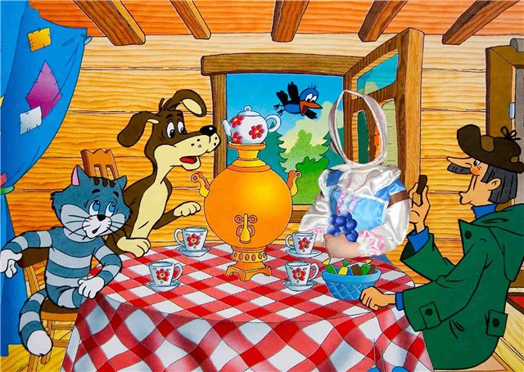
- Какие слова учил произносить галчонка Хватайку кот и какая от этого польза?
- Как звали корову кота Матроскина?
- Кто такой Печкин?

Slide 9
- Какую награду получил почтальон Печкин за мальчика?
- В квартире Дяди Федора висела на стене картина. А какая от нее была польза?
- Какое имя дали теленку пес, кот и Дядя Федор?

Slide 10
игрушка жирафа обезьянка кот крыса почтальон собака Шарик Матроскин Анфиса Анюта Чебурашка Лариска Печкин

Slide 11
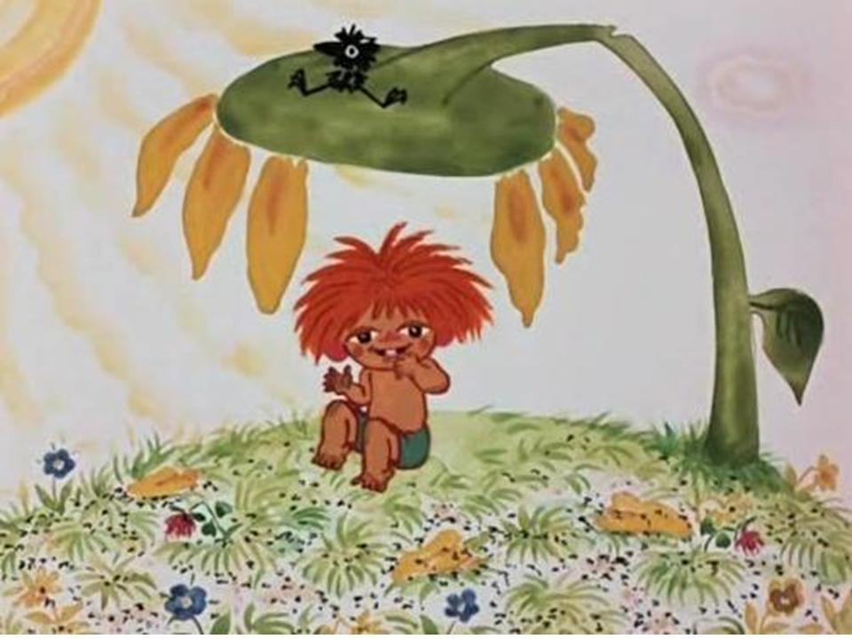
Читайте книги Эдуарда Успенского!

